Slide 1

YALOVA KENT KONSEYİ
5. DÖNEM FAALİYET RAPORU
2019-2021

Slide 2
YÜRÜTME KURULU
TOPLANTILARIMIZ

Slide 3

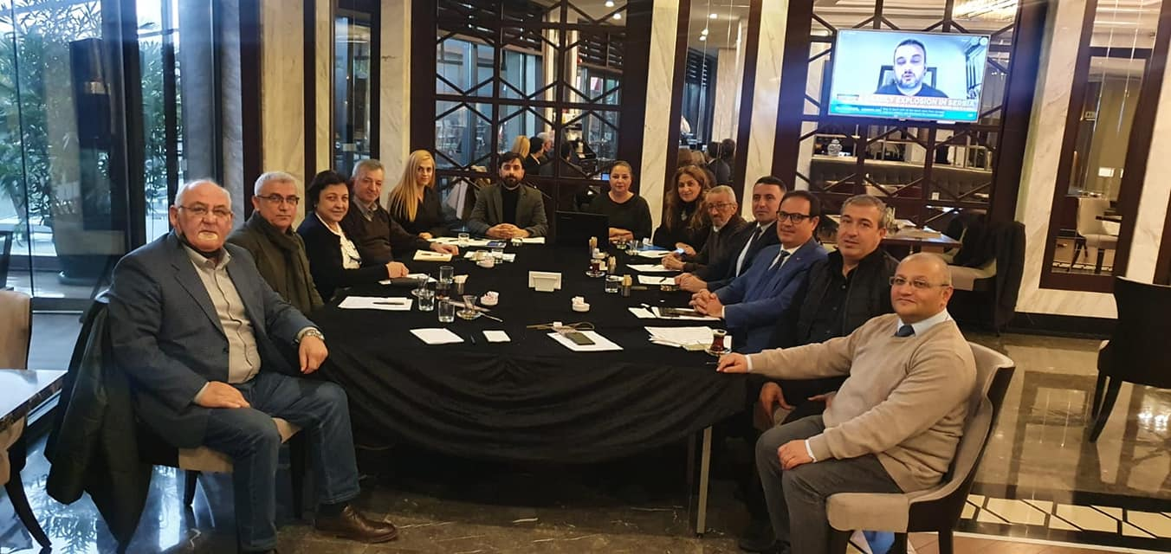
Yalova Kent Konseyi Yürütme Kurulu 2019-2021 Çalışma Dönemi’nde 13 kez bir araya gelerek, başta Çalışma Grubu Raporları olmak üzere, Kent Konseyi’nin çalışma ve faaliyetleri hakkında görüşmede bulunuldu.
1. İsmail MUTLU 7. Mustafa KANDEMİR
2. Mustafa ÖKSÜZ 8. Funda AYARCI
3. Cevdet BEKLER 9. Ayhan POLAT
4. Selim KARAHAN 10. İdris DURMUŞ
5. Özgür ÇAVUŞOĞLU 11. Nurten ANIL
6. Ergüder FALAY

Slide 4
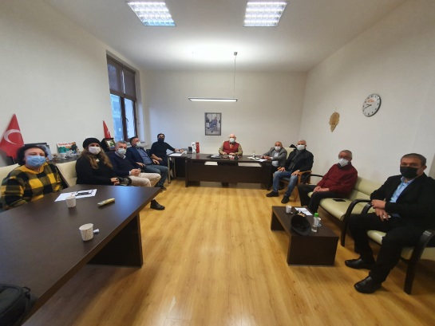
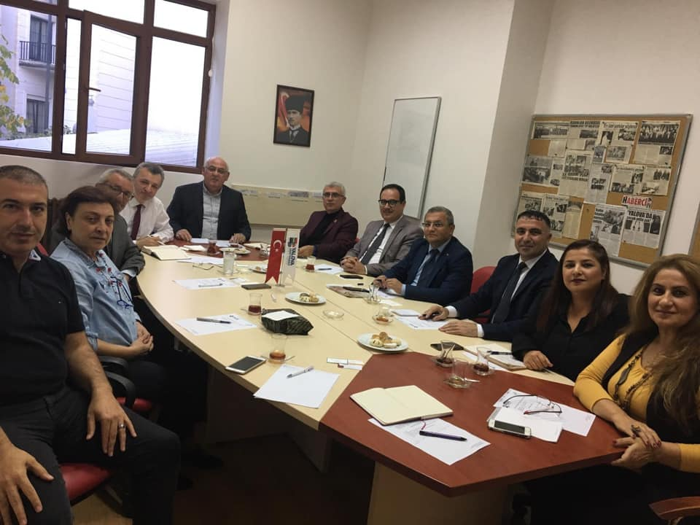
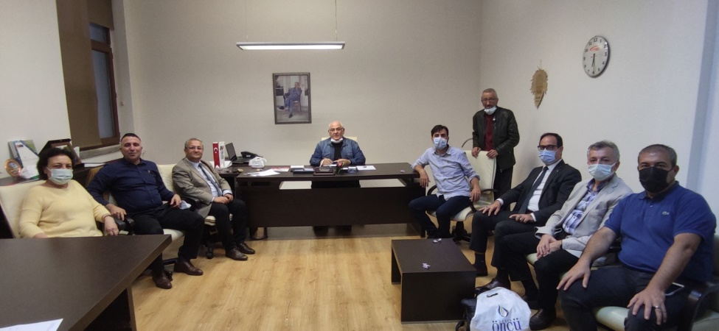
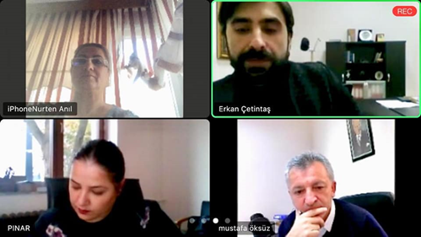
KENT KONSEYİ YÜRÜTME KURULU

Slide 5
KURUMSAL ZİYARETLER

Slide 6
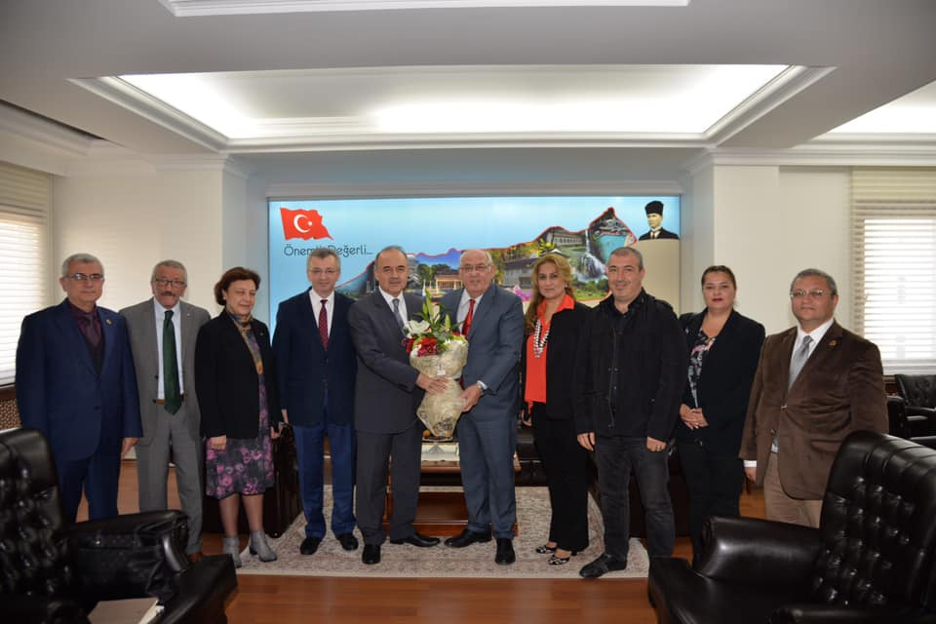
YALOVA VALİSİ SAYIN MUAMMER EROL’U ZİYARETİMİZ

Slide 7
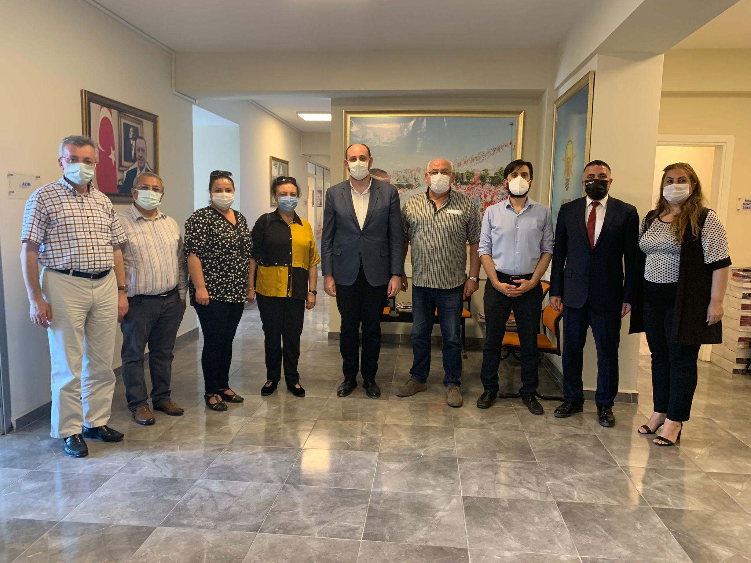
AK PARTİ YALOVA MİLLETVEKİLİ SAYIN AHMET BÜYÜKGÜMÜŞ’Ü
KENTİN SORUNLARINI GÖRÜŞMEK VE ÖNERİLERİMİZİ İLETMEK ÜZERE ZİYARETİMİZ

Slide 8
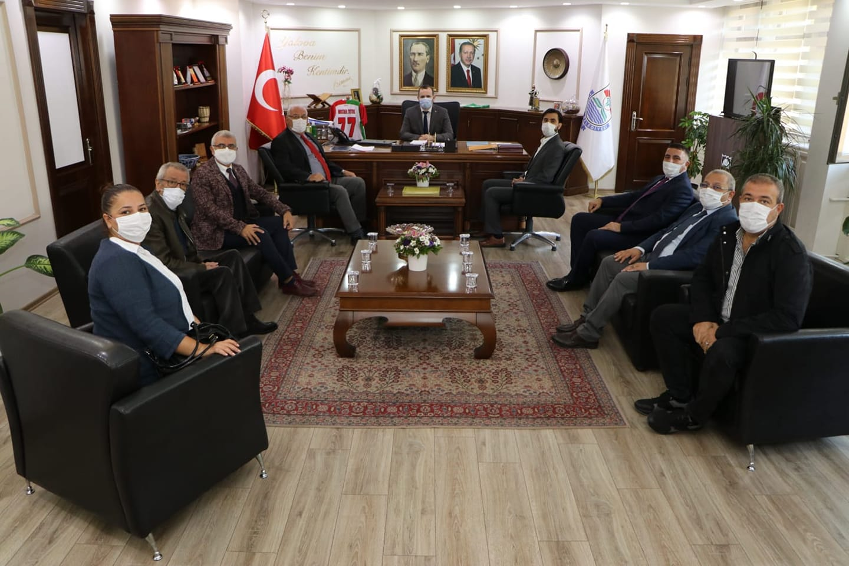
YALOVA BELEDİYE BAŞKAN VEKİLİ SAYIN MUSTAFA TUTUK’U KENTİMİZİN SORUNLARI İLE İLGİLİ KONULARI GÖRÜŞMEK ÜZERE ZİYARETİMİZ

Slide 9
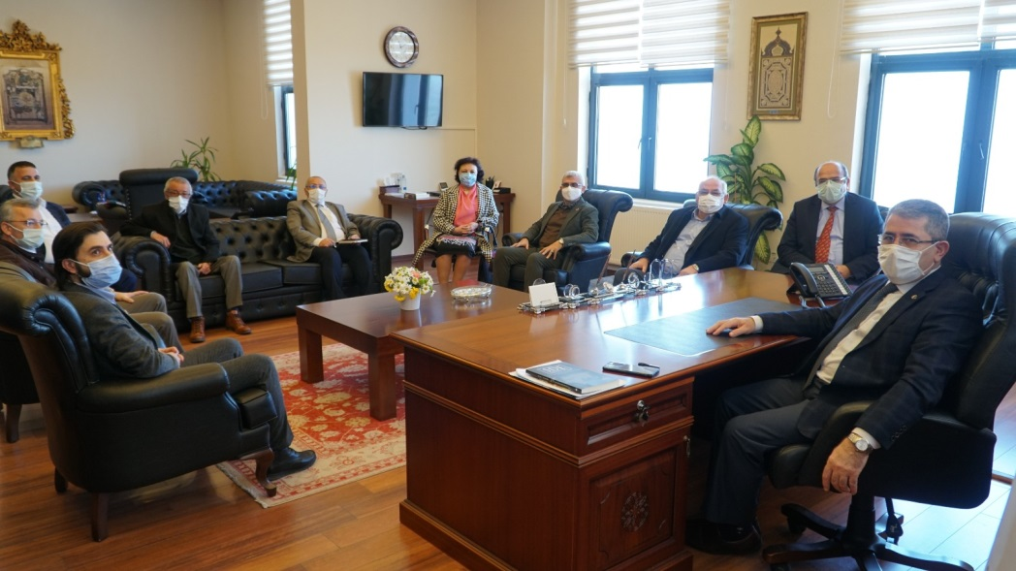
YALOVA ÜNİVERSİTESİ REKTÖRÜ SAYIN PROF. DR. SUAT CEBECİ’Yİ YÜZ YÜZE EĞİTİM, KONGRE MERKEZİ VE TIP FAKÜLTESİ KURULUŞU İLE İLGİLİ ZİYARETİMİZ

Slide 10
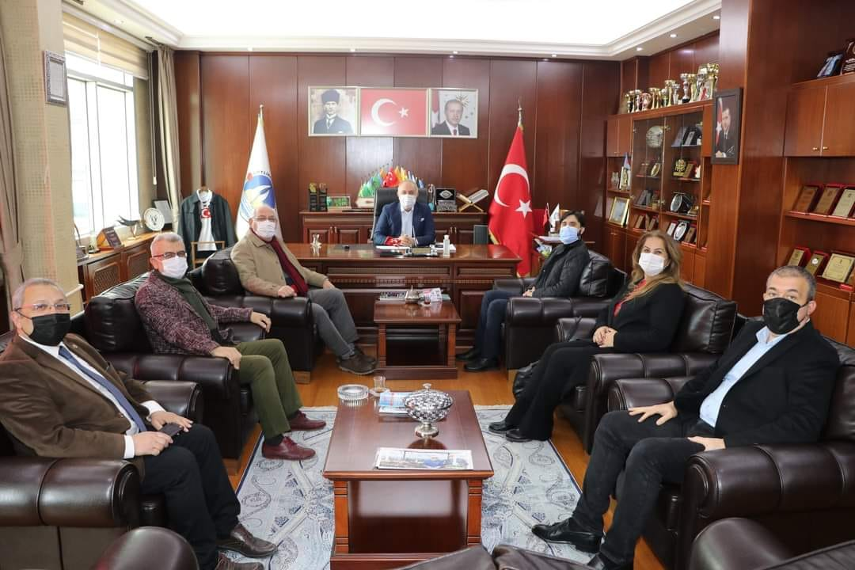
ÇİFTLİKKÖY BELEDİYE BAŞKANI SAYIN ALİ MURAT SİLPAGAR’I ÇİFTLİKKÖYDE KENT KONSEYİ KURULMASI İLE İLGİLİ ZİYARETİMİZ

Slide 11
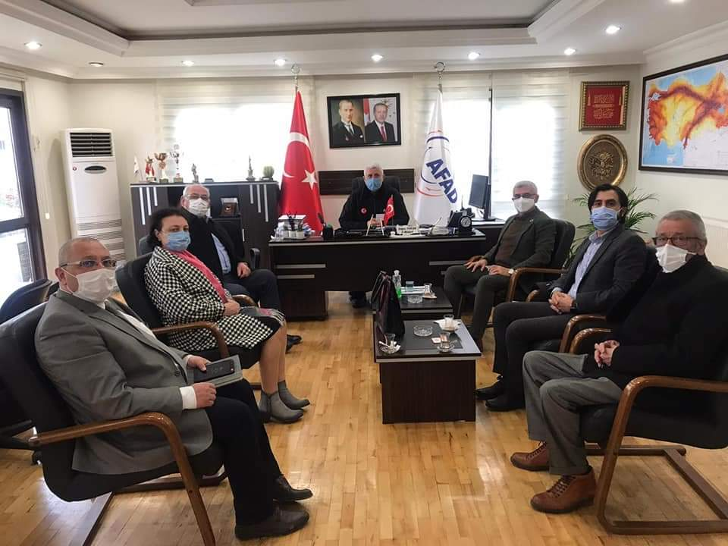
YALOVA İL AFET MÜDÜRÜ SAYIN DOĞAN TONCER’E HAYIRLI OLSUN ZİYARETİMİZ

Slide 12
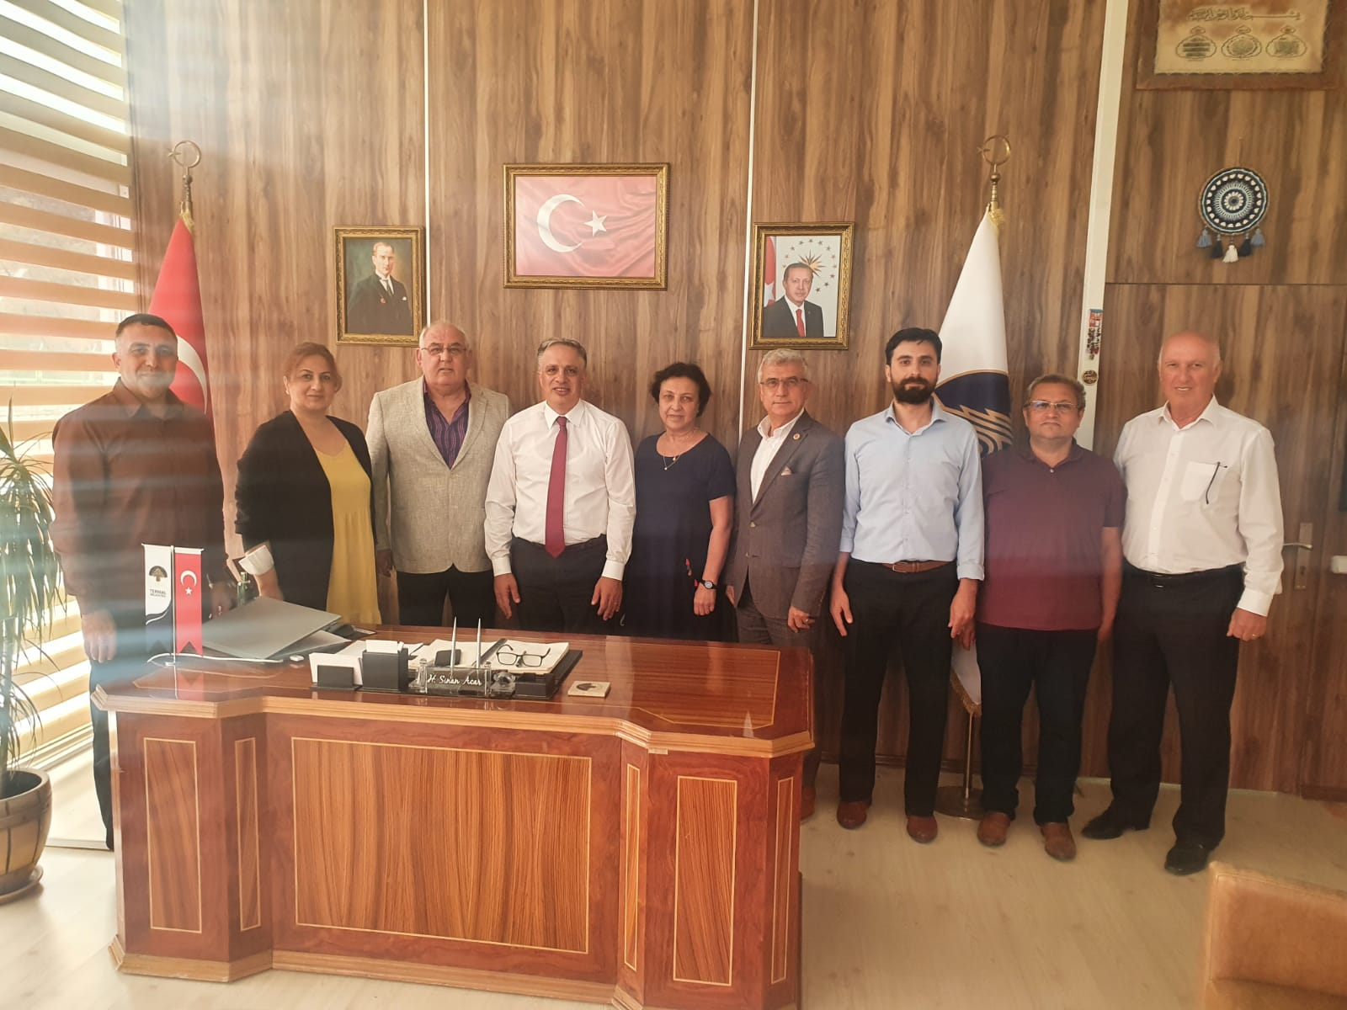
TERMAL BELEDİYE BAŞKANI SAYIN SİNAN ACAR’I SAĞLIK TURİZMİ ÇALIŞMA GRUBU KURULUŞU İLE İLGİLİ ZİYARETİMİZ

Slide 13

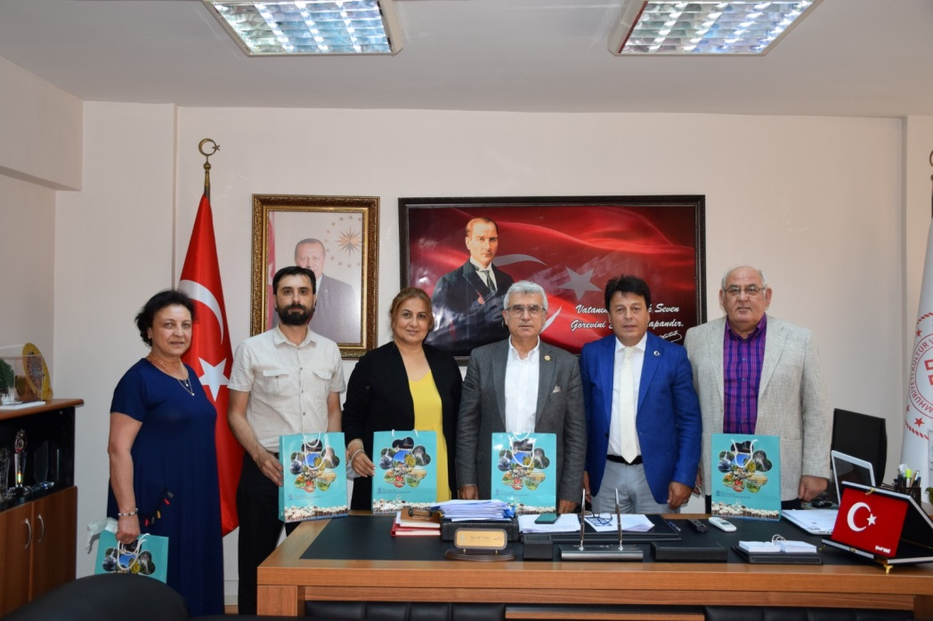
YALOVA İL KÜLTÜR VE TURİZM MÜDÜRÜ SAYIN ŞEREF TALİ’Yİ TURİZM ÇALIŞMA GRUBU OLUŞTURULMASI İLE İLGİLİ ZİYARETİMİZ

Slide 14
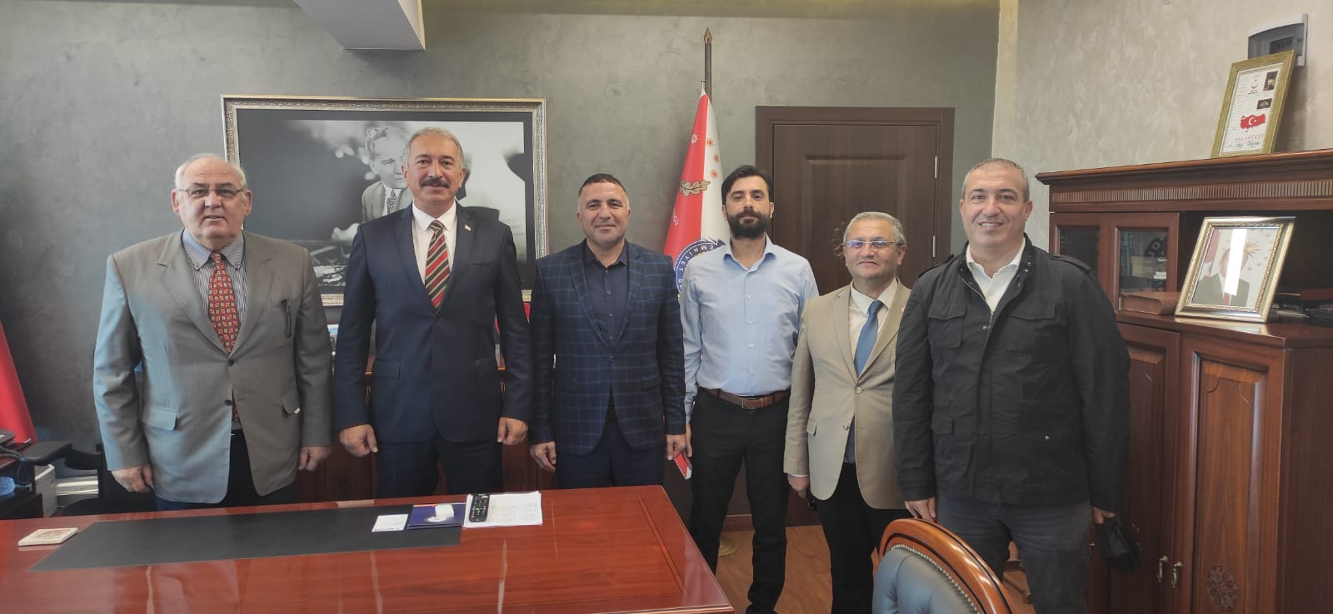
YALOVA İL EMNİYET MÜDÜRLÜĞÜNE ATANAN
SAYIN GÖKSEL TOPALOĞLU’NU ZİYARETİMİZ

Slide 15
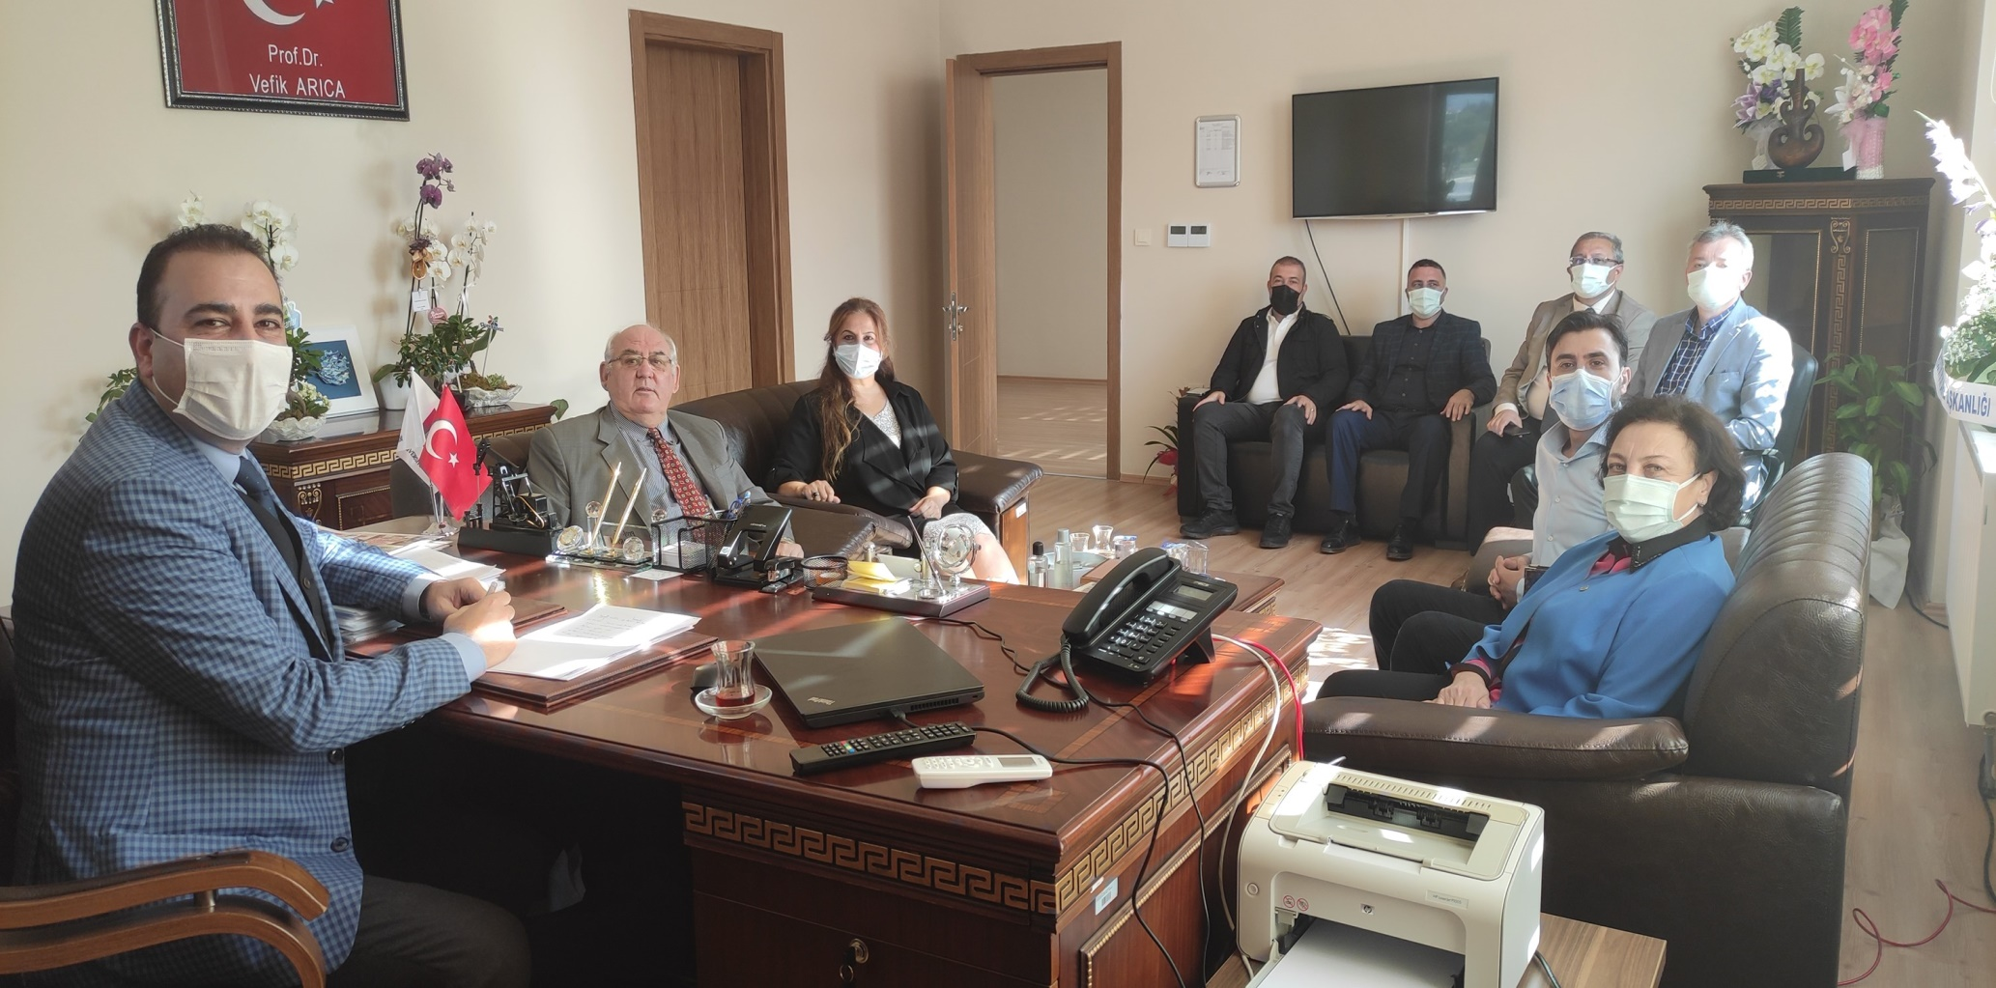
YALOVA ÜNİVERSİTESİ TIP FAKÜLTESİ DEKANI SAYIN VEFİK ARICA’YA
HAYIRLI OLSUN ZİYARETİMİZ

Slide 16
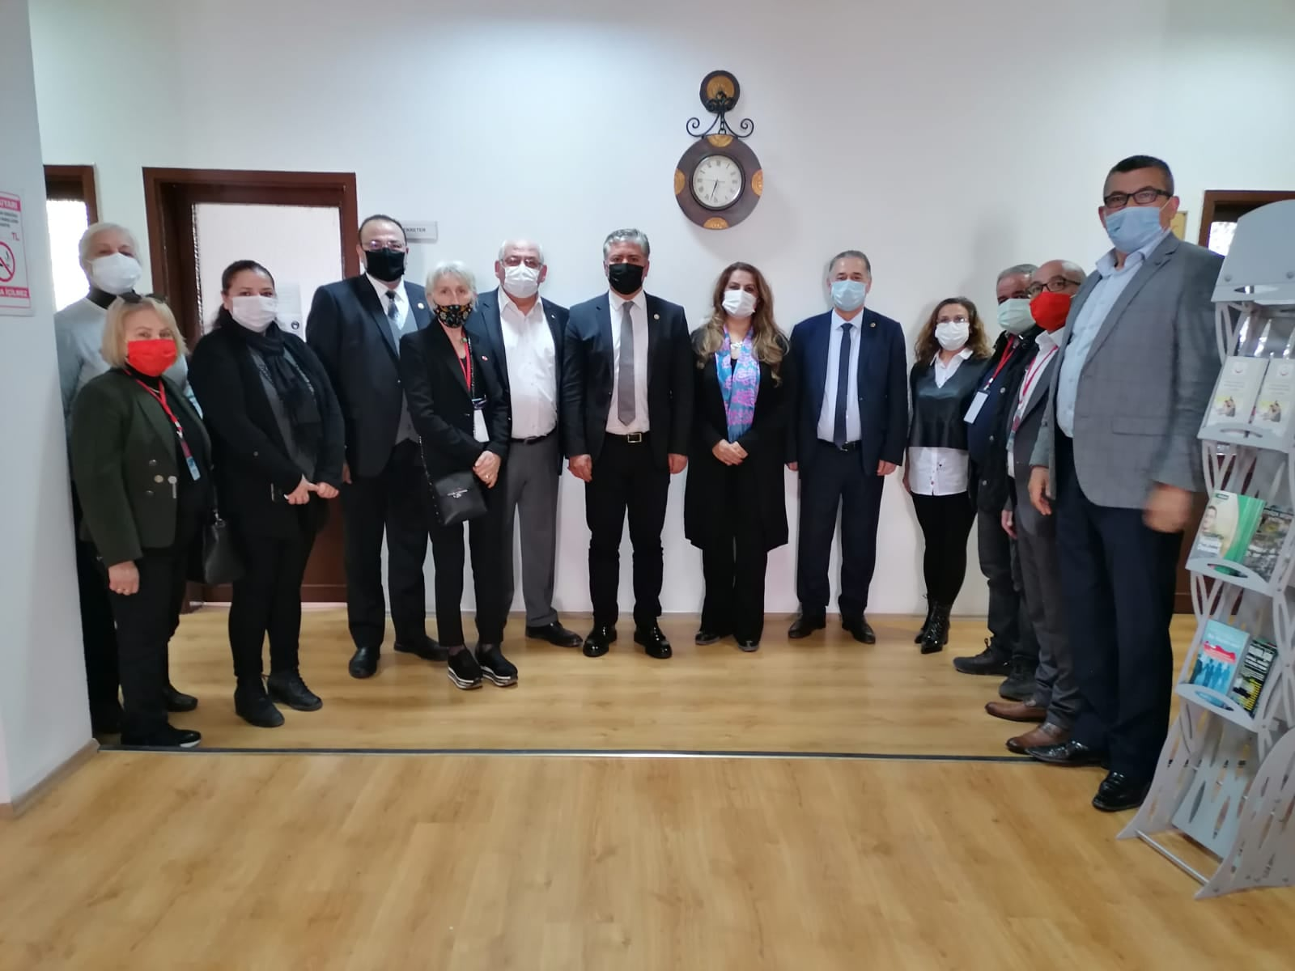
CHP MİLLETVEKİLERİ VE İL YÖNETİMİNİN
SAHA ÇALIŞMALARI KAPSAMINDA ZİYARETİ

Slide 17
SAHA ZİYARETLERİ

Slide 18
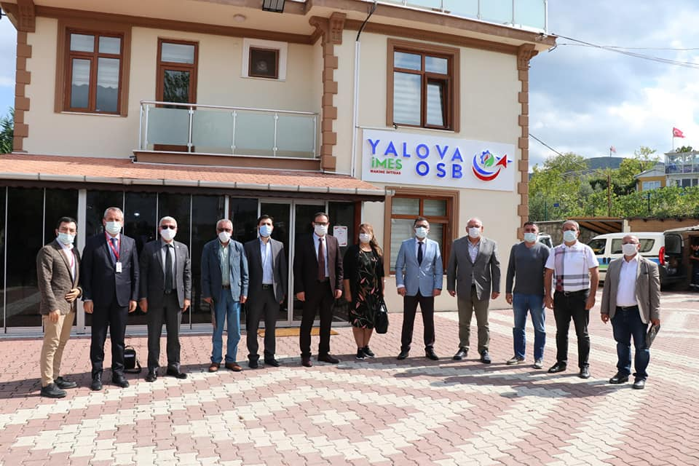
YALOVA MAKİNE İHTİSAS ORGANİZE SANAYİ BÖLGESİ ZİYARETİMİZ
VE SAHA İNCELEMESİ ÇALIŞMALARI

Slide 19
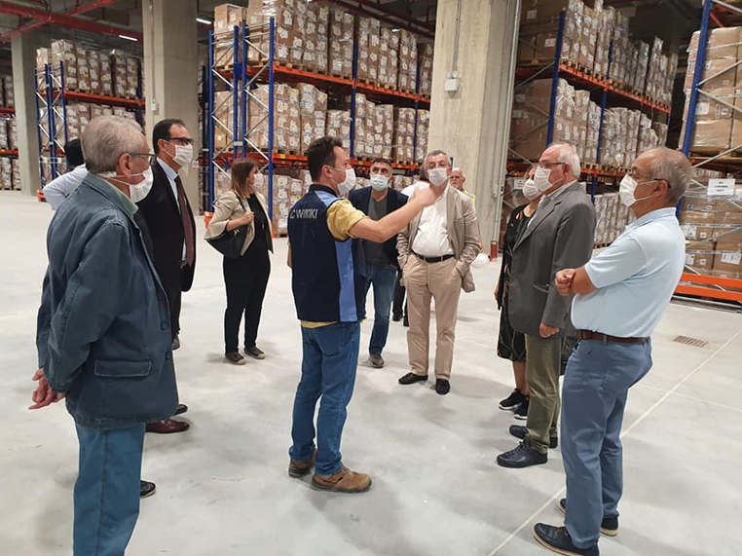
YALOVA AVRASYA ORGANİZE SANAYİ BÖLGESİ ZİYARETİMİZ
VE SAHA İNCELEMESİ ÇALIŞMALARI

Slide 20
KENT KONSEYİNE
ZİYARETLER

Slide 21
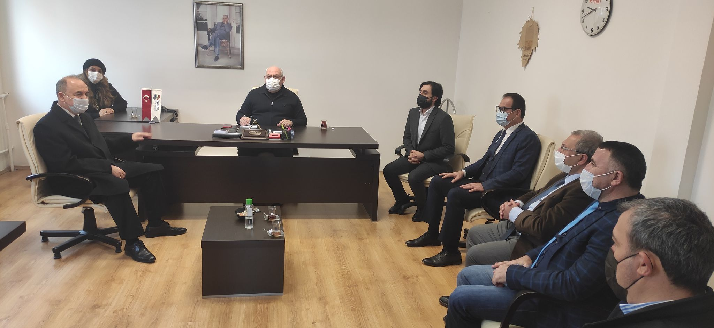
YALOVA VALİSİ SAYIN MUAMMER EROL’UN ZİYARETİ

Slide 22
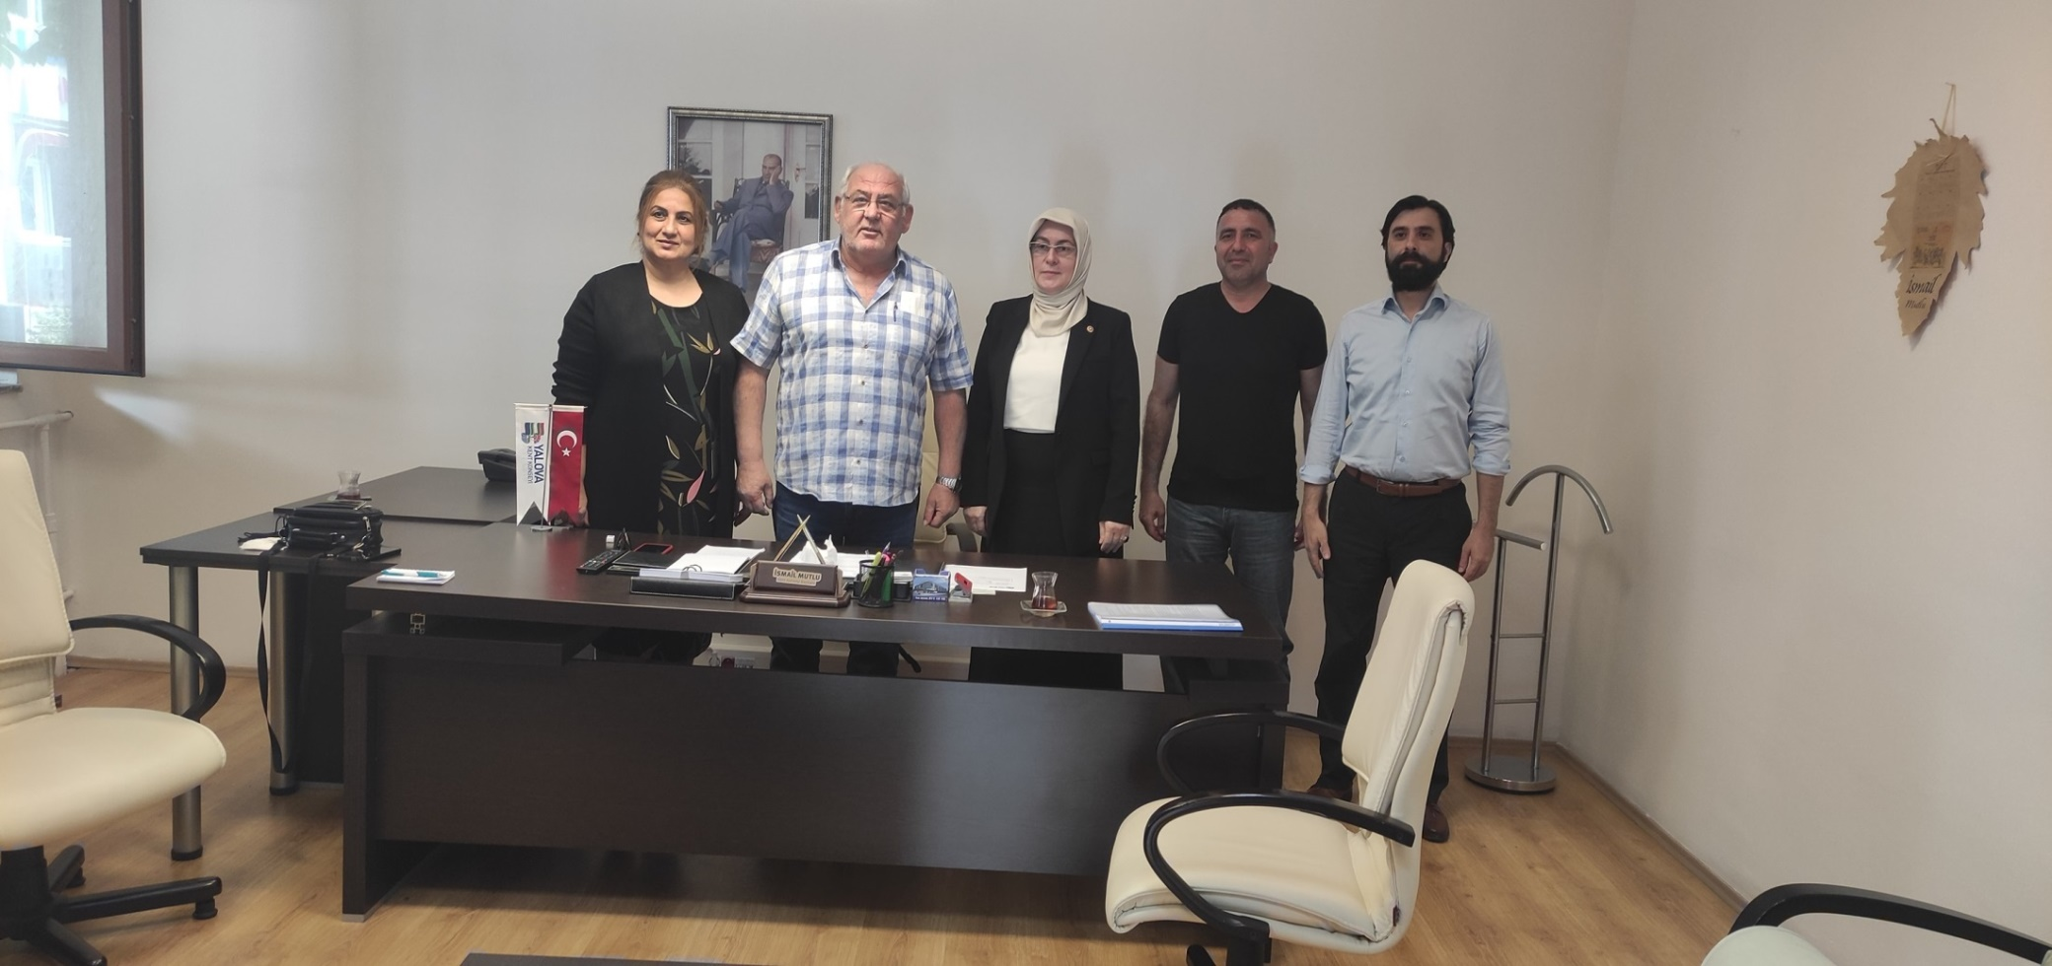
AK PARTİ YALOVA MİLLETVEKİLİ SAYIN MELİHA AKYOL’UN
KENTİMİZİ İLGİLENDİREN KONULARLA İLGİLİ ZİYARETİ

Slide 23
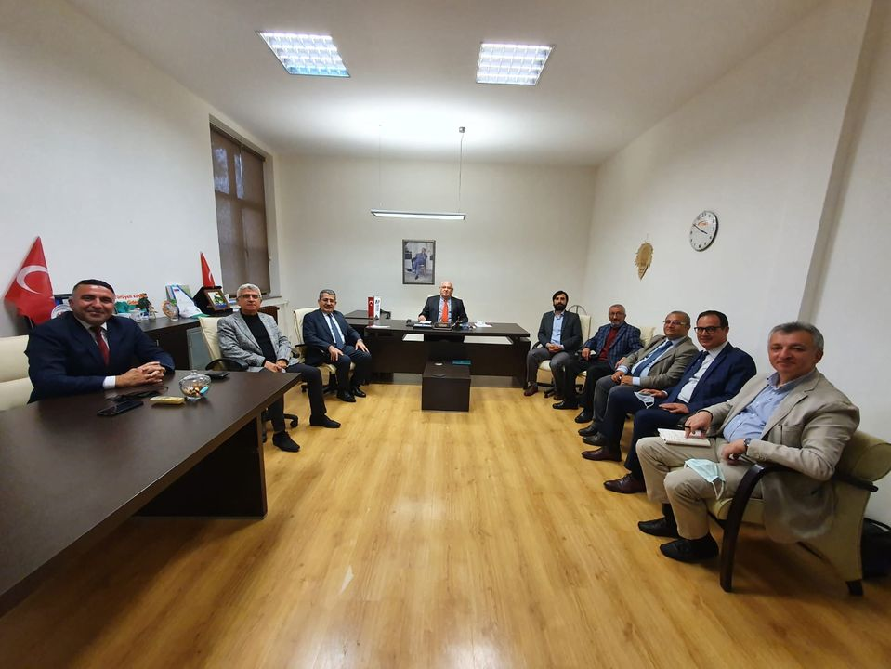
YALOVA ÜNİVERSİTESİ REKTÖRÜ SAYIN SUAT CEBECİ’NİN
KENT KONSEYİ-ÜNİVERSİTE İŞBİRLİĞİ İLGİLİ ZİYARETİ

Slide 24
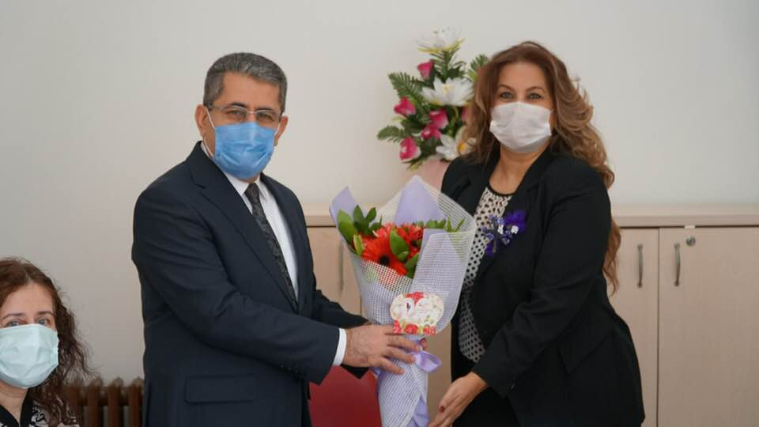
YALOVA ÜNİVERSİTESİ REKTÖRÜ SAYIN SUAT CEBECİ’NİN
8 MART DÜNYA KADINLAR GÜNÜ MÜNASEBETİYLE
KADIN MECLİMİZİ ZİYARETİ

Slide 25
ÖNEMLİ ETKİNLİKLER VE PROJELER

Slide 26
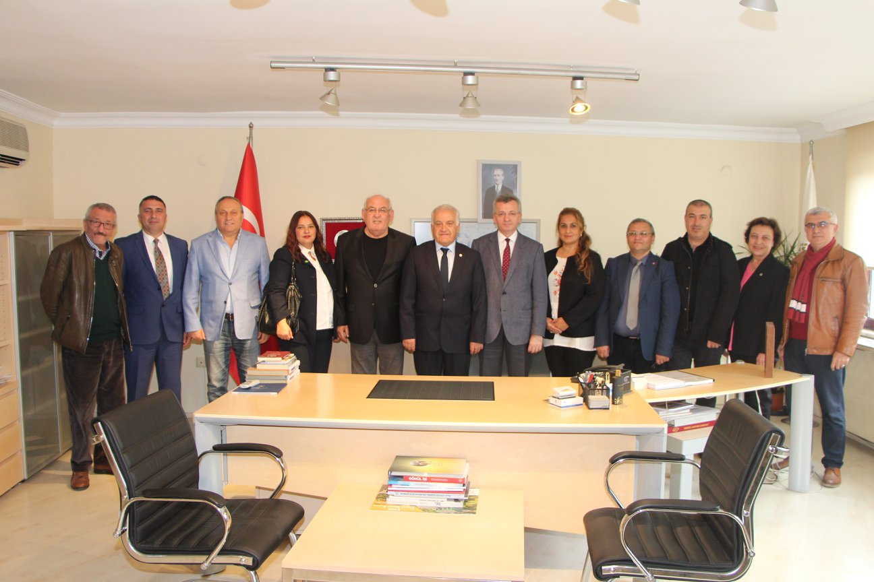
YALOVA TİCARET VE SANAYİ ODASI İLE BİRLİKTE İMZALADIĞIMIZ İŞ BİRLİĞİ PROTOKOLÜ

Slide 27
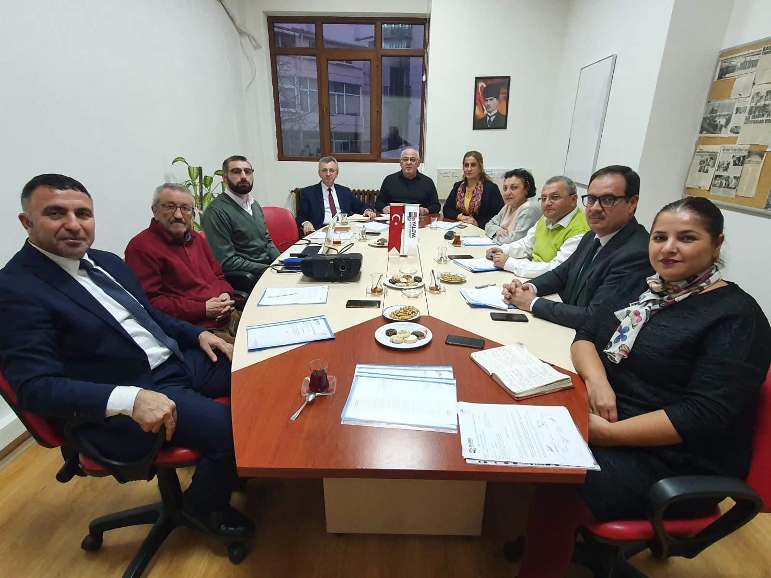
YEŞİLAY DERNEĞİ TARAFINDAN HAZIRLANAN
«GÜNLÜK 25 LİTRE PROJESİ»
BİLGİLENDİRME VE İSTİŞARE TOPLANTISI

Slide 28

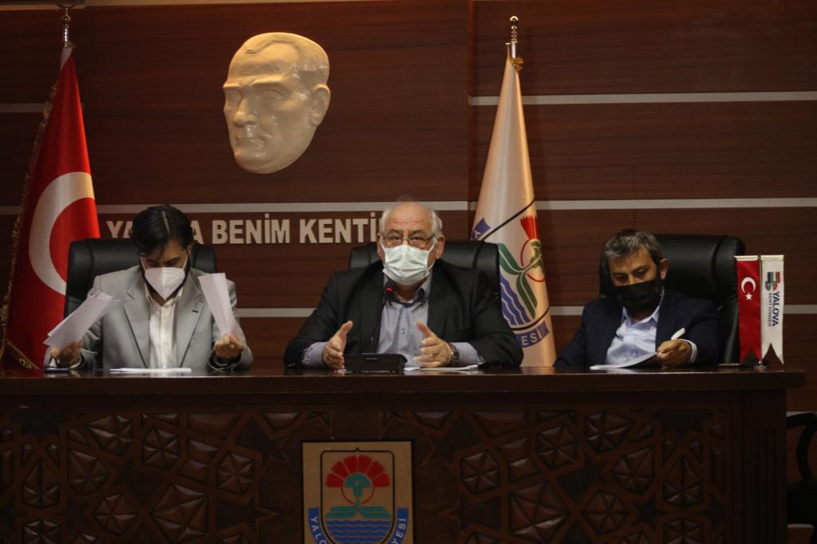
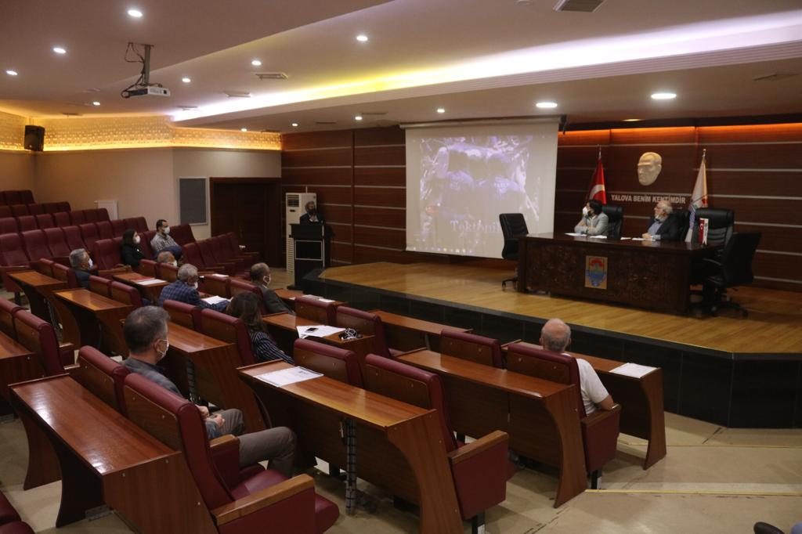
DEPREMSELLİK VE KENTSEL DÖNÜŞÜM ÇALIŞMA GRUBU FAALİYETLERİMİZ
AFET ÖNCELİKLİ, ETKİLİ BİR KENTSEL DÖNÜŞÜM PLANLAMASI İÇİN
4 TOPLANTI GERÇEKLEŞTİRDİK

Slide 29
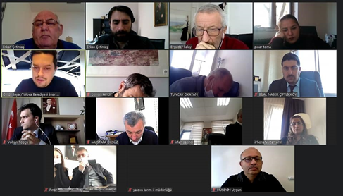
DEPREMSELLİK VE KENTSEL DÖNÜŞÜM ÇALIŞMA GRUBU FAALİYETLERİMİZ
PANDEMİ SEBEBİYLE ÇEVRİMİÇİ TOPLANTILAR GERÇEKLEŞTİRDİK

Slide 30
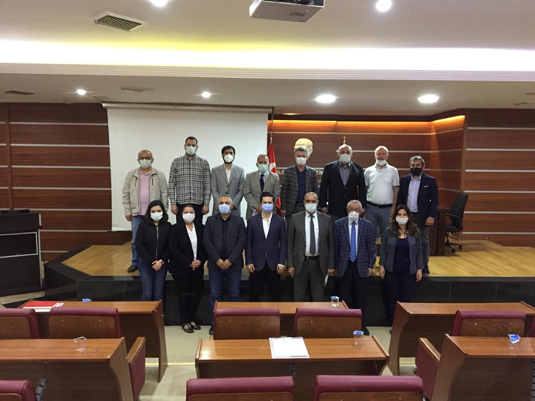
DEPREMSELLİK VE KENTSEL DÖNÜŞÜM ÇALIŞMA GRUBU FAALİYETLERİMİZ
ÇALIŞMA GRUBUMUZA İLÇELERİMİZİ DAHİL ETTİK

Slide 31
DEPREMSELLİK VE KENTSEL DÖNÜŞÜM ÇALIŞMA GRUBU FAALİYETLERİMİZ
YALOVA’NIN GENELİNİN İLÇELERİ İLE BİRLİKTE İYİ BİR BİÇİMDE, UZUN VADELİ ÖNGÖRÜLERİ DE DİKKATE ALARAK YENİDEN PLANLANMASI İÇİN ARA RAPOR OLUŞTURDUK

Slide 32

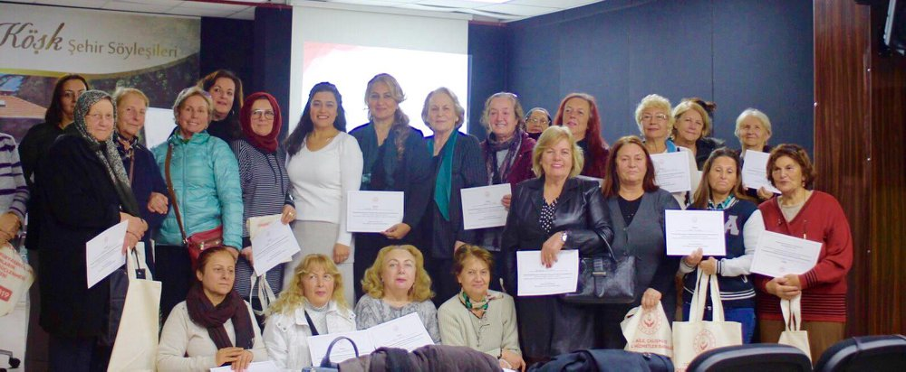
KADIN MECLİSİMİZ FİNANSAL OKUR YAZARLIK EĞİTİMİ
30 KADINIMIZ SERTİFİKALARINI ALDILAR

Slide 33
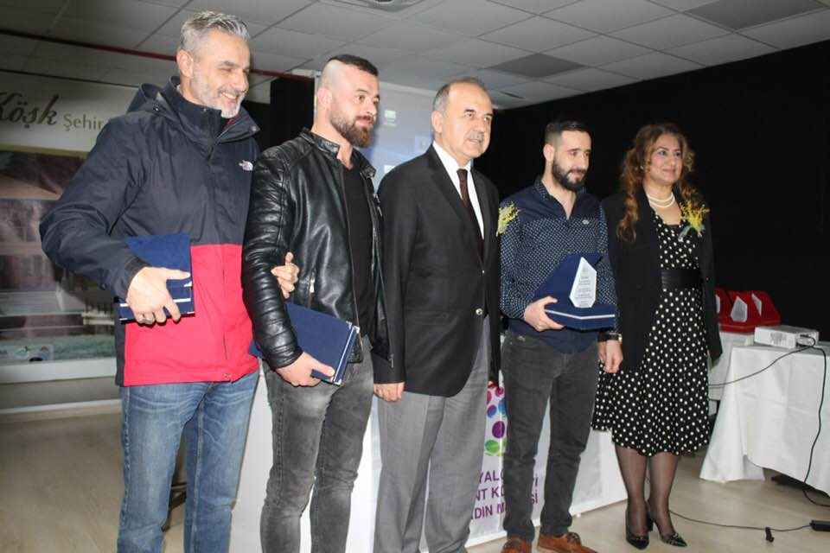
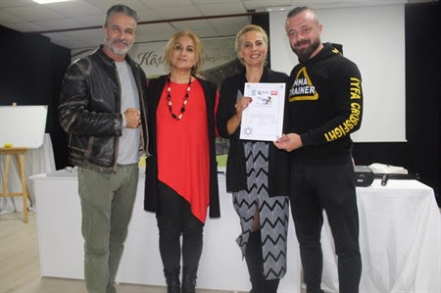
KADIN MECLİSİMİZDEN KADINLARA SAVUNMA EĞİTİMİ

Slide 34
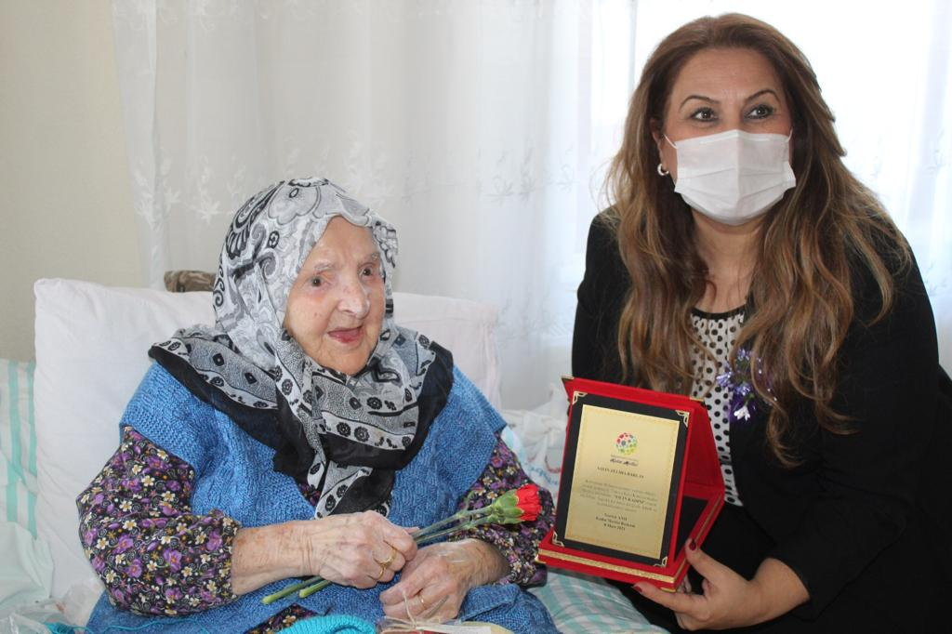
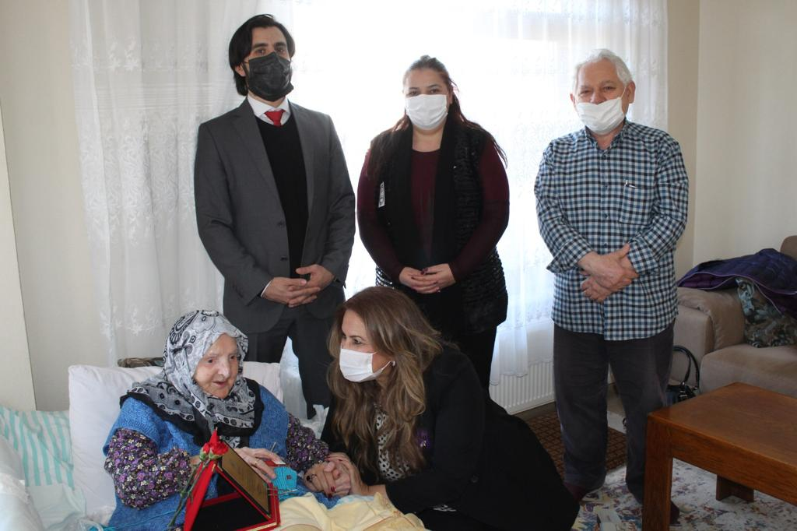
YILIN ANNESİ ZELİHA NİNEYE PLAKET TAKDİMİMİZ

Slide 35
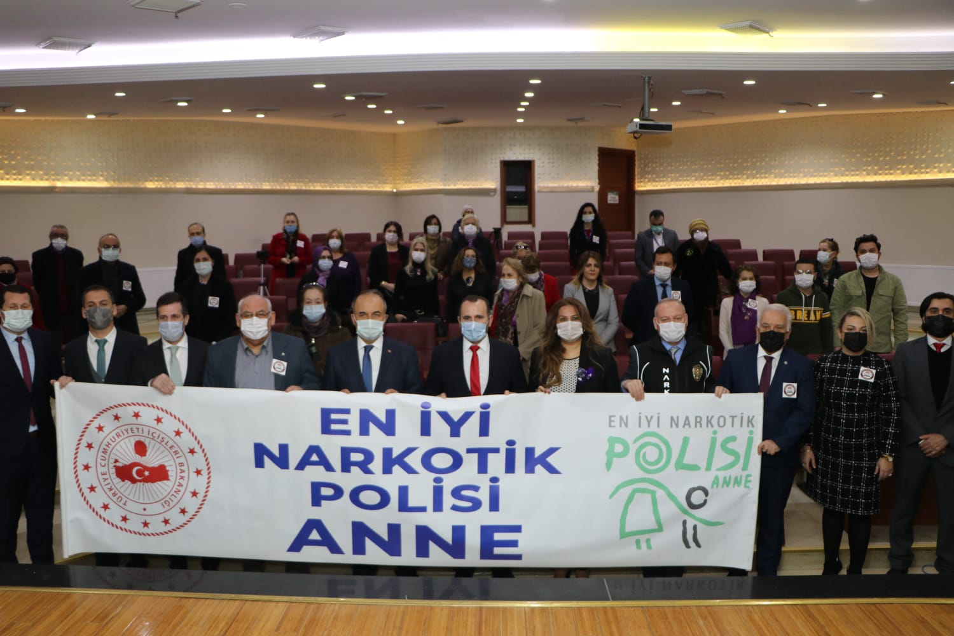
EN İYİ NARKOTİK POLİSİ ANNE PROJESİ TANITIMI

Slide 36

TÜRKİYE KENT KONSEYLERİ BİRLİĞİ ETKİNLİKLERİ

Slide 37
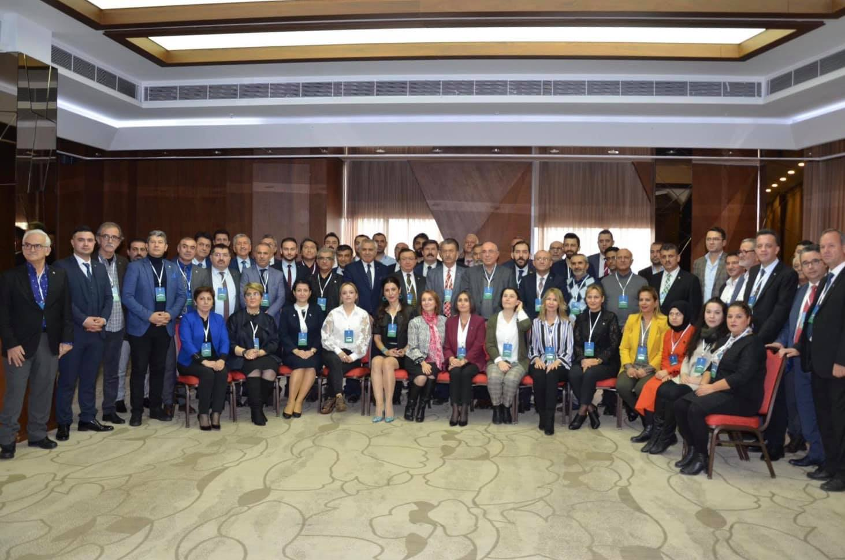
2019 KENT KONSEYLERİ BİRLİĞİ GENEL KURULU

Slide 38

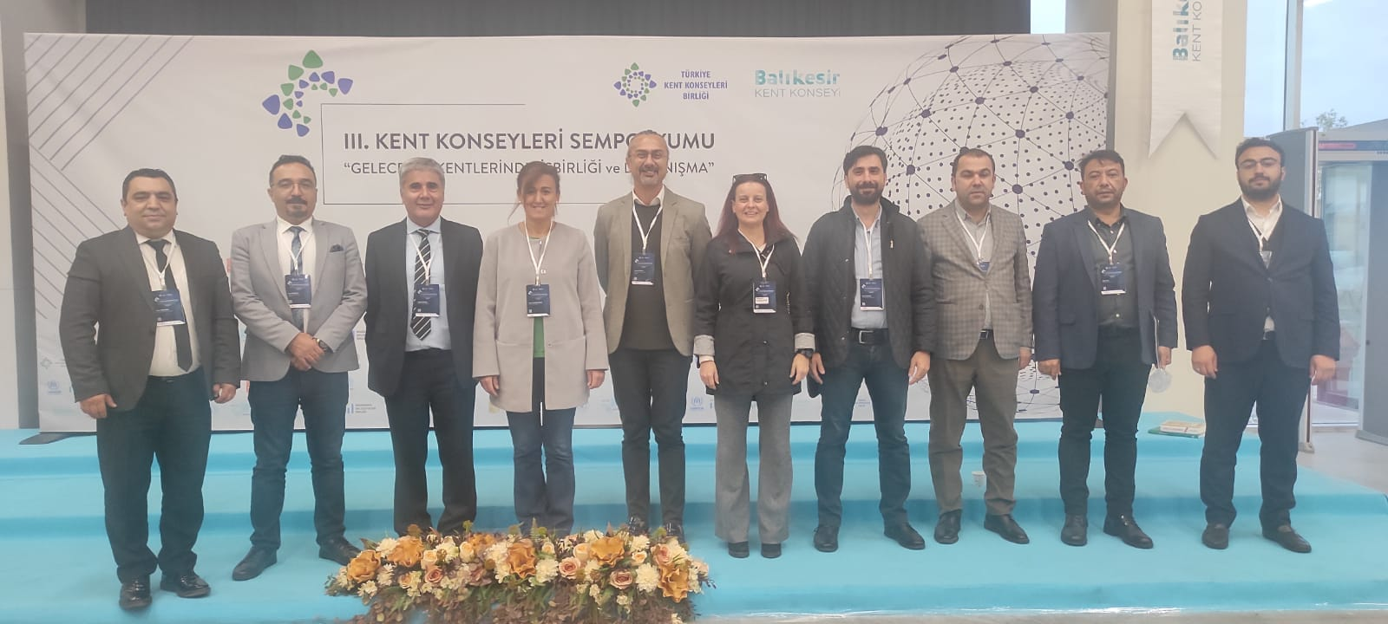
TÜRKİYE KENT KONSEYLERİ BİRLİĞİ SEMPOZYUMU

Slide 39
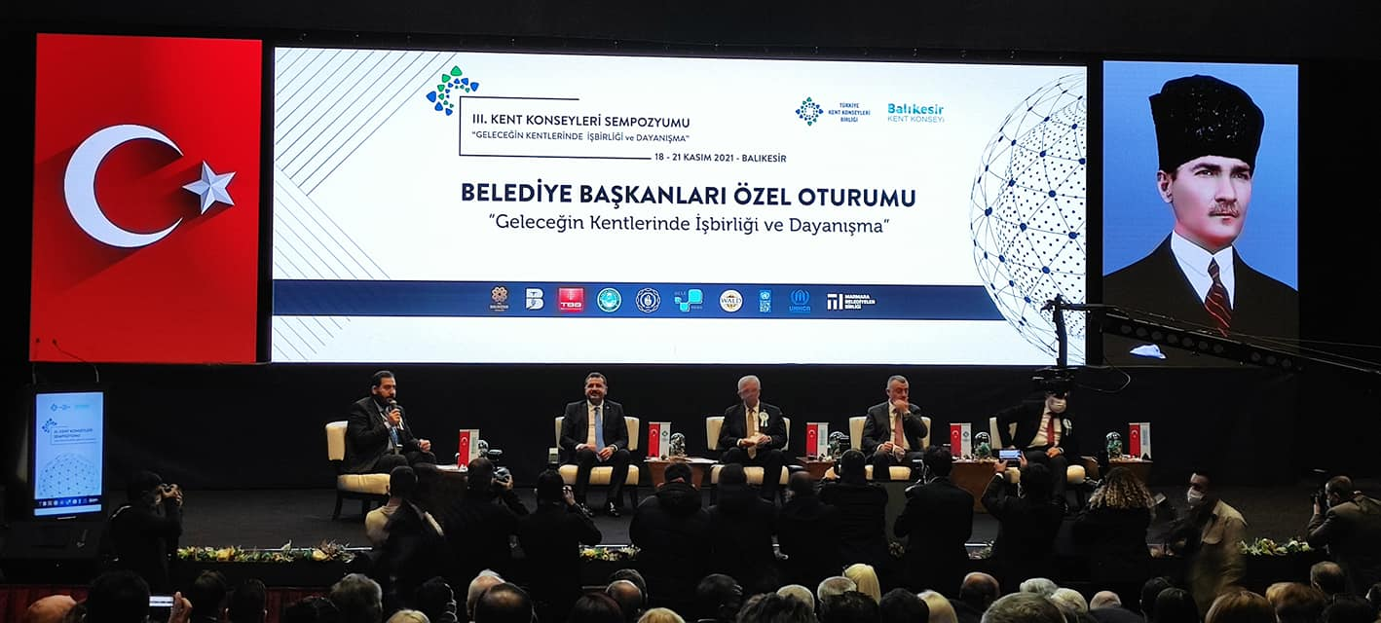
TÜRKİYE KENT KONSEYLERİ BİRLİĞİ SEMPOZYUMU

Slide 40
BASINDA BİZ

Slide 41
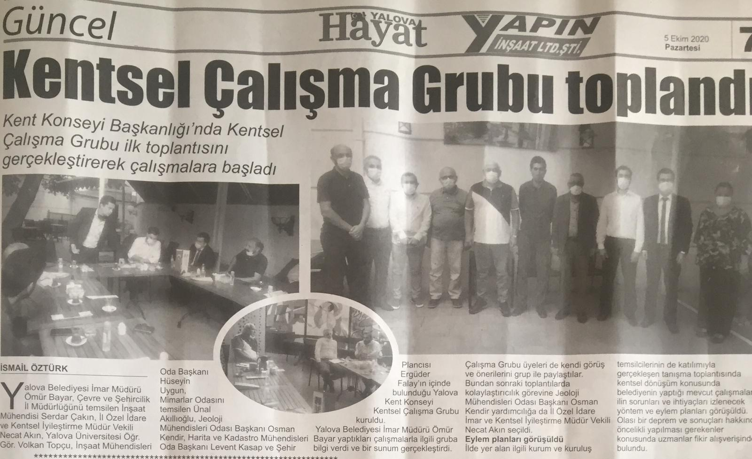
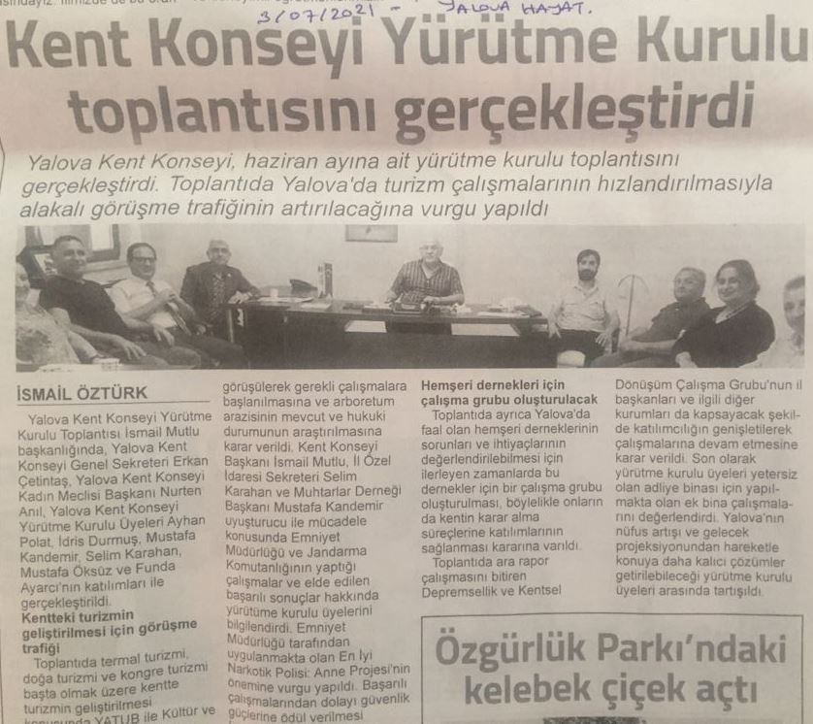
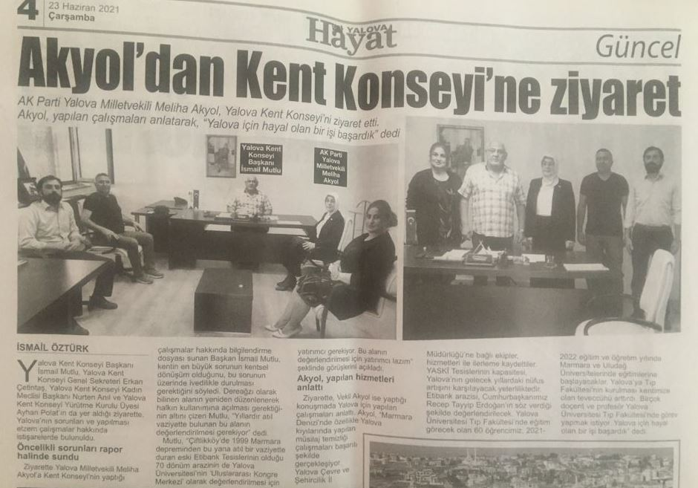

Slide 42
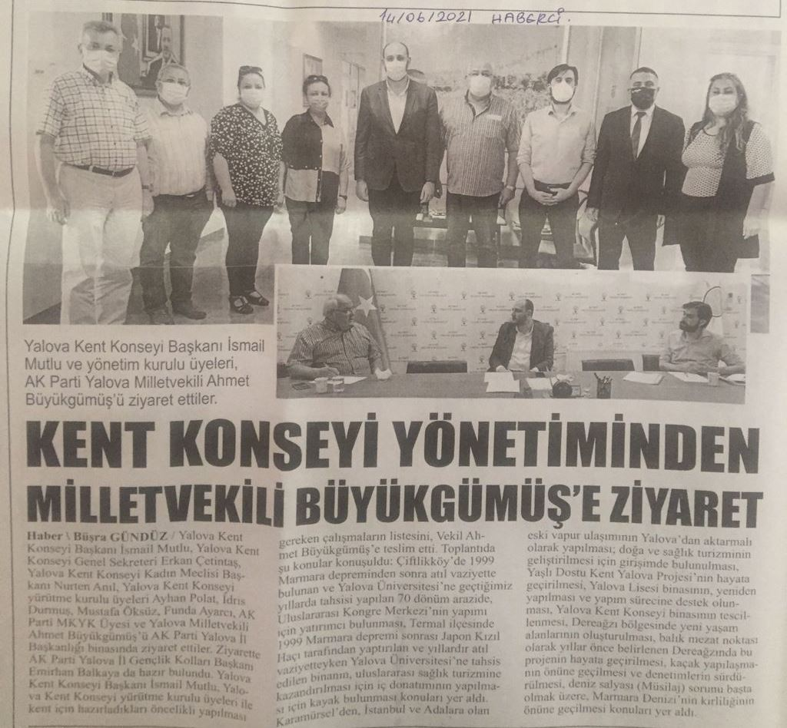

Slide 43
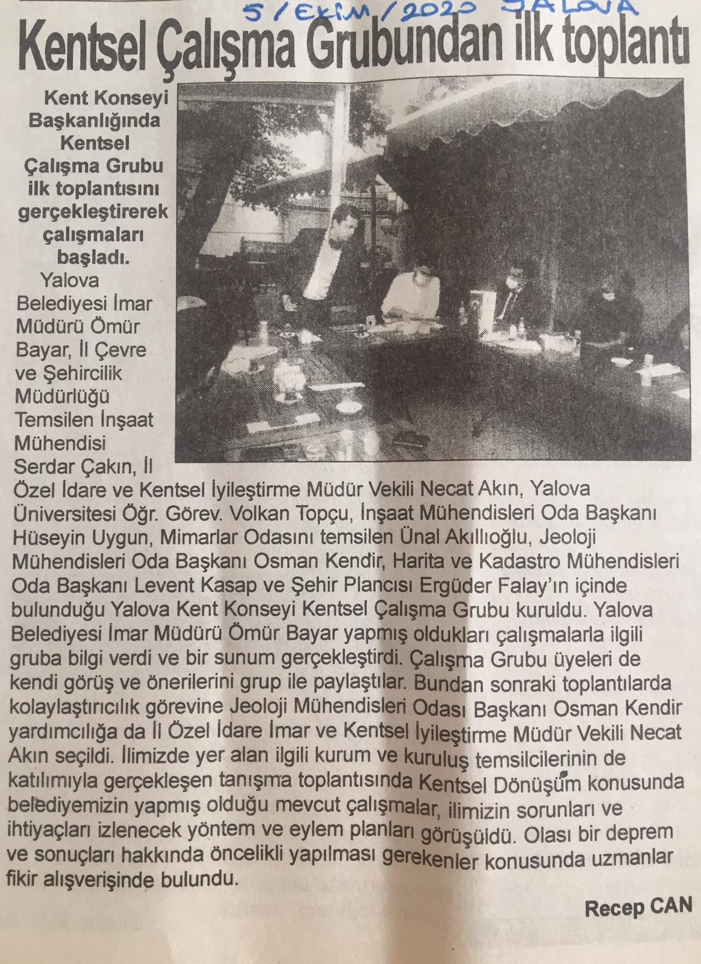
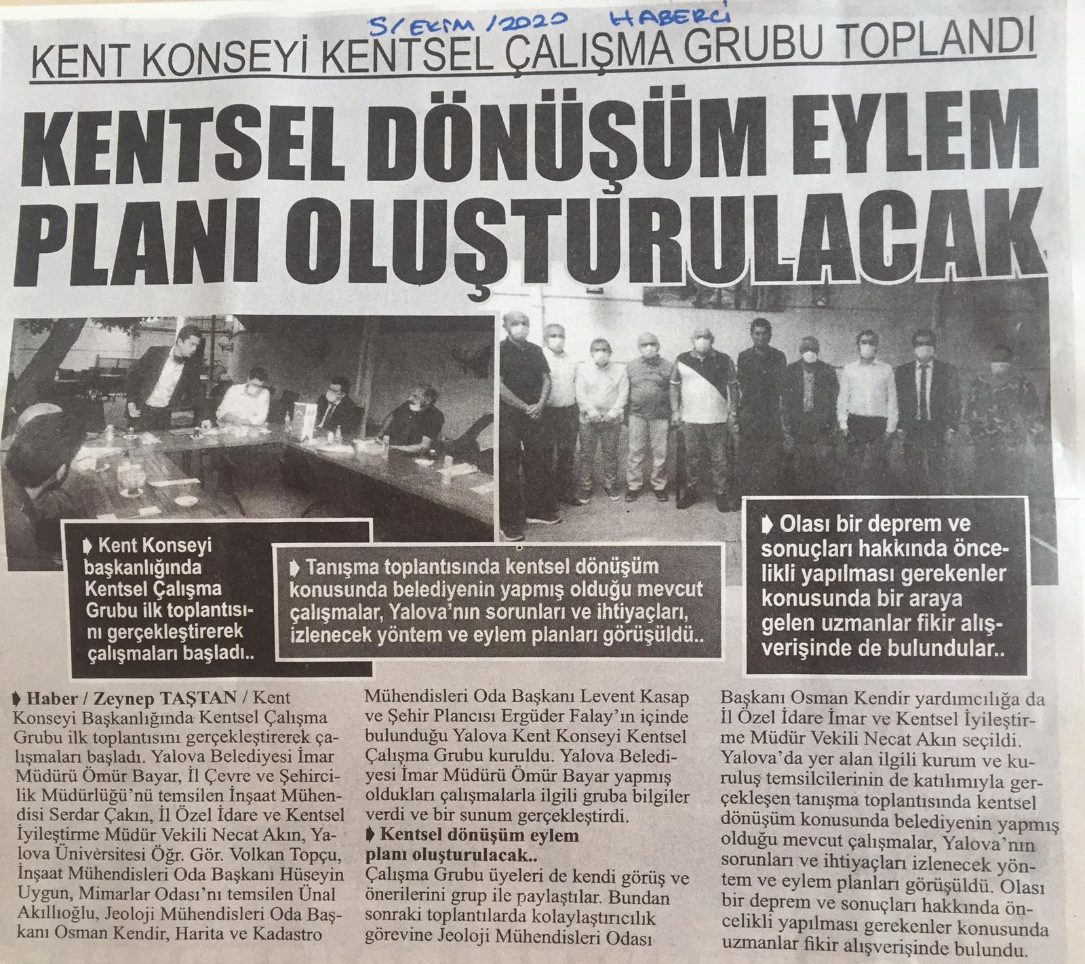

Slide 44
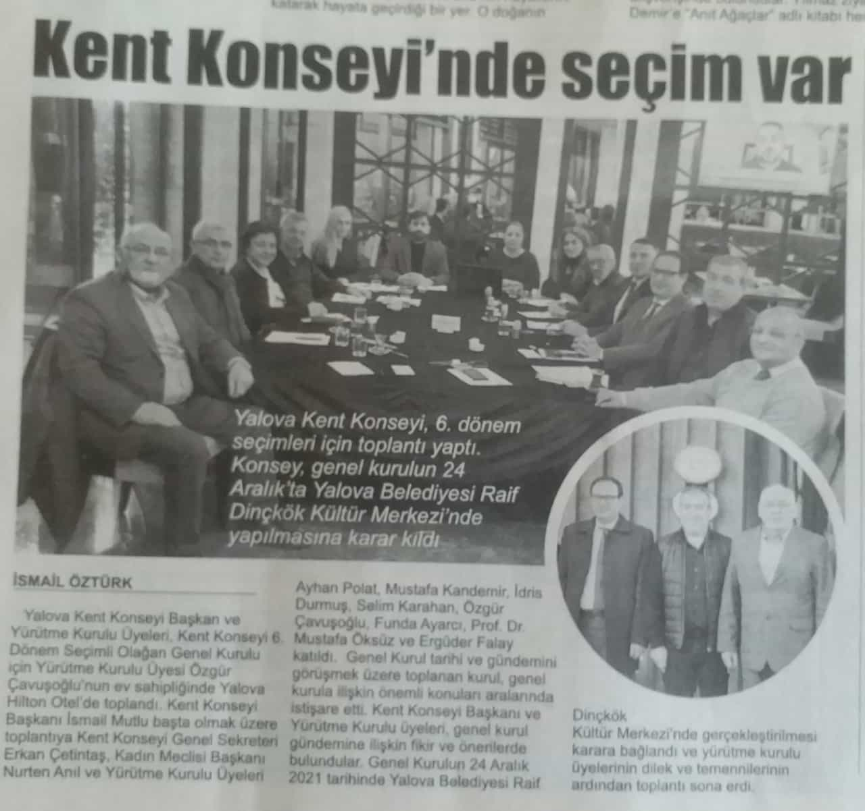

Slide 45



TEŞEKKÜR EDERİZ
kentkonseyi77@gmail.com
Yalova Kent Konseyi
yalovakentkonseyi
+90 541 124 71 17

